Slide 1
Reference Type
자바초보스터디 | 권태완

Slide 2
래퍼런스 타입
열거 타입
INDEX
CrePAS 6th the first session

Slide 3
래퍼런스 타입
Reference Type

Slide 4
Reference Type
01
01
래퍼런스 타입이란?
02
객체를 대입하면 객체가 변수에 저장되는 것이 아니라 메모리상에 객체가 있는 위치를 가르키는 정보만이 변수에 저장된다.
03
04
Ex)프리미티브 타입이 대입문 처리
100
05
Int num=100
06
Int num
Ex)래퍼런스 타입이 대입문 처리
참조값
Point 객체
Point obj = new point(10,20);
x = 10;
Y = 20;
Point obj

Slide 5
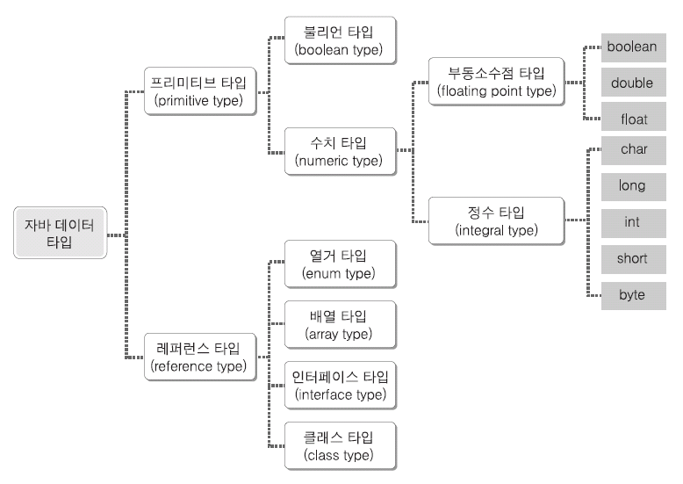
Reference Type
01
01
02
03
04
05
06

Slide 6
Reference Type
Planning
01
참조 값과 데이터
02
03
04
obj1 = new Point(10,20);
obj2 = obj1;
05
06
obj1
Point 객체 참조값
point@c12345
obj2

Slide 7

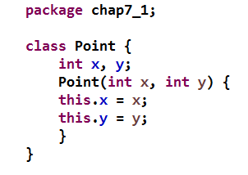
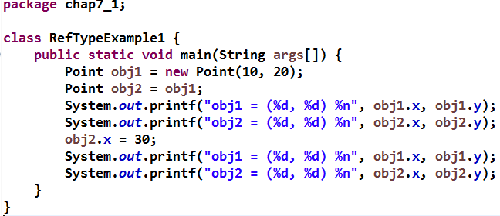
Referece Type
●실행 결과
01
02
03
04
05
06

Slide 8
Reference Type
01
※ 래퍼런스 타입의 파라미터
02
Point obj = new Point(10,20);
plus(obj)
Point obj
Point point
03
04
05
obj변수의 참조값이
point 파라미터 변수에 복사됨
06
Int plus(Point point)
Point 객체 참조값
point@c12345

Slide 9

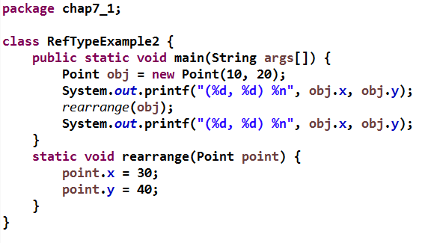
Reference Type
01
●실행 결과
02
03
04
05
06

Slide 10
Reference Type
01
null 참조값
02
03
04
???
Point obj
05
06
Point obj = null;
참조값
null

Slide 11
Reference Type
01
클래스와 인터페이스 변수
02
클래스 변수에는 그 클래스와 같은 클래스 객체와 서브 클래스 객체를 대입할 수 있습니다.
03
class Animal
04
05
상속
상속
06
class Dog
class Cat
상속
class Tiger
Animal 타입으로 선언된 변수에는 Animal,Dog,Cat,Tiger 대입가능
Cat 타입으로 선언된 변수에는 Cat,Tiger 대입가능

Slide 12
Reference Type
01
클래스와 인터페이스 변수
02
인터페이스 변수에는 그 인터페이스를 직접 또는 간접으로 구현하는 클래스의 객체를 대입할수 있다.
03
Interface Style
04
05
구현
상속
06
class Color implements Style
interface Font extends Style
상속
구현
class Red extends Color
class Text extends Font
Style 타입으로 선언된 변수에는 Color,Red,Text 대입가능
Font 타입으로 선언된 변수에는 Text 대입가능

Slide 13
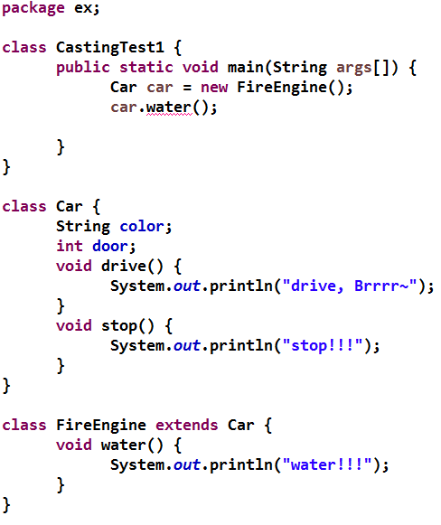

Reference Type
01
※ 변수에 의해 제한되는 객체의 사용방법
02
●실행 결과
03
컴파일 에러!!
04
//캐스팅이 필요해!!
05
Why?
06
car 는 Car타입으로 Car 클래스의
맴버가 아닌 water()를 쓸수없다.

Slide 14
Reference Type
01
캐스트 연산자
02
자바 컴파일러는 대입문 우변의 타입을 검사 할때 변수가 가지고 있는 데이터의 타입이 아니라 변수 자체의 선언된 타입을 검사한다.
03
04
자바 컴파일러
타입이 다르네?
자바 컴파일러
타입이 같네!
05
06
Car car = new FireEngine();
FireEngine fireEngine = car;
Car car = new FireEngine();
FireEngine fireEngine =
(FireEngine)car
컴파일 에러!!!
컴파일 가능

Slide 15
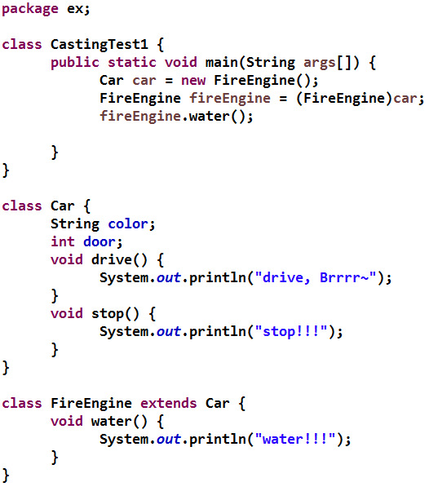
Reference Type
01
02
●실행 결과
03
water!!!
04
05
06

Slide 16
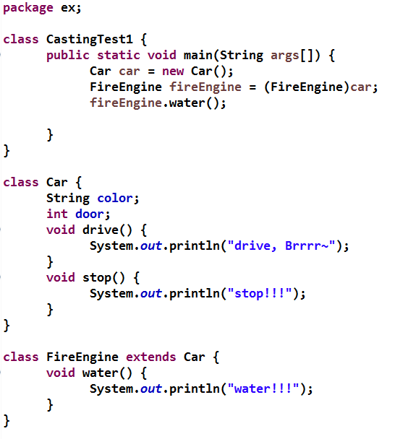
Reference Type
01
02
●실행 결과
03
컴파일 에러!!
04
05
Why?
06
서브클래스가 슈퍼클래스로
캐스팅이 가능하지만.
슈퍼클래스는 서브클래스로
캐스팅이 불가능하다.

Slide 17
Reference Type
01
instanceof 연산자
02
객체의 캐스트 연산 가능성을 검사하는 연산자
Instanceof 연산을 한 결과는 캐스트 연산이 가능할 때 true, 불가능할 때 false가 됩니다.
03
04
05
06
car instanceof FireEngine
타입을
검사할 객체
자바 키워드
타입 이름

Slide 18
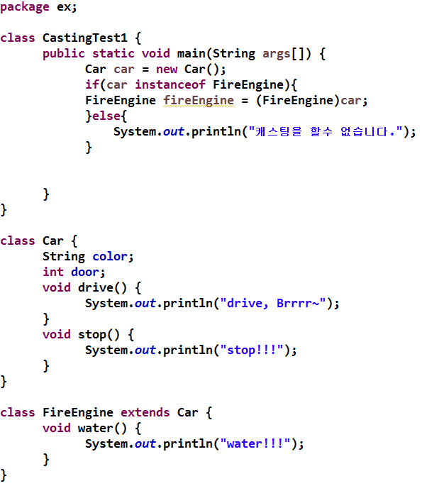
Reference Type
01
●실행 결과
02
캐스팅을 할수 없습니다.
03
04
05
06

Slide 19
열거 타입
enum type

Slide 20
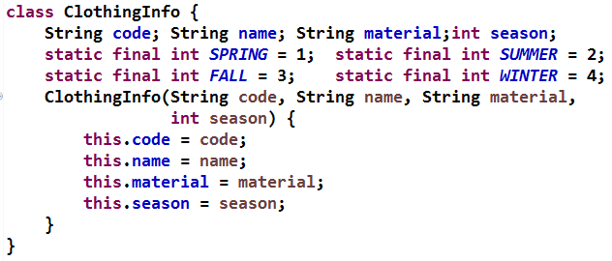
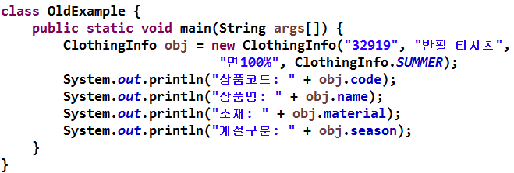
Enum Tpye
JDK5.0 이전
01
01
데이터 중에서 한정된 수의 값만을 갖는 데이터 들을 상수로 선언해서 사용
02
03

Slide 21
Enum Tpye
01
01
상수변수를 선언하여 사용하는 방법 이점
1,2,3,4를 숫자를 직접 사용할 때 보다 의미를 파악하기 쉬움
02
03
상수변수를 선언하여 사용하는 방법 단점
프로그램 안에 의미 있어 보이던 값들이 컴파일해서 출력하면 무의미한 숫자
정해진 코드값만 대입할 수 있어야 하는 변수에 그 밖의 값, 예를 들어 5나 -1과 같이 엉뚱한 값을 넣어도 컴파일러가 체크하지 못한다는 점이다.
Jdk5 이후
Enum Tpye

Slide 22
Enum Tpye
01
01
열거 타입이란?
02
한정된 값만을 갖는 데이터 타입
03
열거 타입 선언
클래스나 인터페이스처럼 프로그래머가 선언
열거타임 이름은 자바의 식별자 명명 규칙에 따라 만들어야 합니다.
[열거 값]
봄
여름
가을
겨울
[열거타입] 사계절
enum Season{
SPRING, SUMMER, FALL, WINTER
}

Slide 23
Enum Tpye
01
01
※ 열거 타입의 사용방법
02
▷ 열거 타입 변수 선언
03
Season season;
열거 타입
변수 이름
▷ 열거 상수값 저장
열거 타입 변수값은 열거 상수중 하나이어야 한다.
Season season = Season.SPRING;
열거 타입
변수 이름
열거 타입
열거 상수
▷ 열거 타임 변수는 참조 타입
열거 타임 변수는 참조 타입이므로 null 값을 저장할수 있다.
Season season =null;

Slide 24
Enum Tpye
01
01
※ 열거 상수는 열거 객체를 참조한다.
02
03
Season.class
Heap 영역
method 영역
Season객체
SPRING
SPRING
Season객체
SUMMER
SUMMER
Season객체
FALL
FALL
Season객체
WINTER
WINTER

Slide 25
Enum Tpye
01
01
※ 열거 상수는 열거 객체를 참조한다.
02
Season sn = Season.SPRING
03
method 영역
heap 영역
SPRING
Season객체
SPRING
stack 영역
sn
Sn == Season.SPRING //true

Slide 26

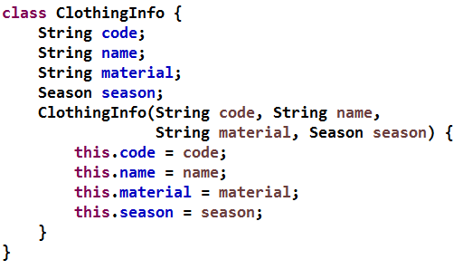
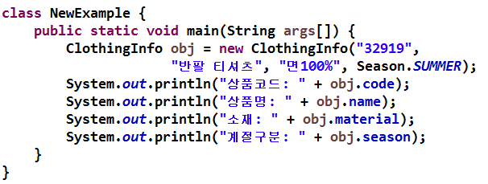
Enum Tpye
01
01
●실행 결과
상품코드: 32919
상품명: 반팔 티셔츠
소재: 면100%
계절구분: SUMMER
02
03

Slide 27
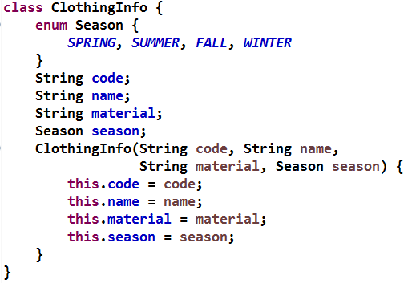
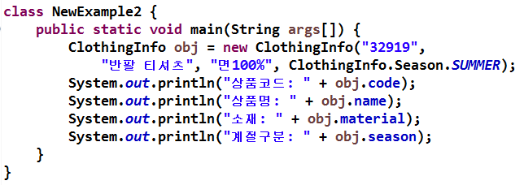
Enum Tpye
※ 클래스의 종속된 열거 타입의 선언
01
01
●실행 결과
상품코드: 32919
상품명: 반팔 티셔츠
소재: 면100%
계절구분: SUMMER
02
03

Slide 28
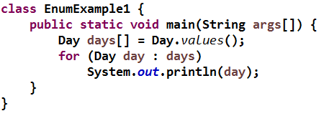
Enum Tpye
01
values 메소드와 valueOf메소드
01
02
03
※ values 메소드
리턴 타입 | 메소드 | 설명
열거 배열 | values() | 모든 열거 객체들을 배열로 리턴
●실행 결과
MONDAY
TUESDAY
WEDNESDAY
THURSDAY
FRIDAY
SATURDAY
SUNDAY

Slide 29
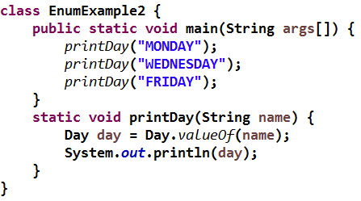
Enum Tpye
01
values 메소드와 valueOf메소드
01
02
03
※ valueof 메소드
리턴 타입 | 메소드 | 설명
열거 타입 | valueof(String name) | 주어진 문자열의 열거 객체를 리턴
●실행 결과
MONDAY
WEDNESDAY
FRIDAY

Slide 30
Enum Tpye
01
열거 상수를 다른 값과 연관 짓기
02
열거 타입은 프로그램 내부에서 클래스로 취급되기 때문에 생성자,필드,메소드를 포함할 수 있습니다.
열거 타입 생성자는 열거타입 외부에서 호출되는 것이 아니라, 열거 상수 선언에 의해 자동으로 호출됨
01
03
03
enum Season {
SPRING("봄"), SUMMER("여름"), FALL("가을"), WINTER("겨울") ;
final private String name;
Season(String name) {
this.name = name;
}
String value() {
return name;
}
}
final private 반드시 써야되는 키워드
필드를 초기화
이런 값이 생성자 파라미터로 넘어옴
열거 상수에 연관된 값을 리턴하는 메소드

Slide 31
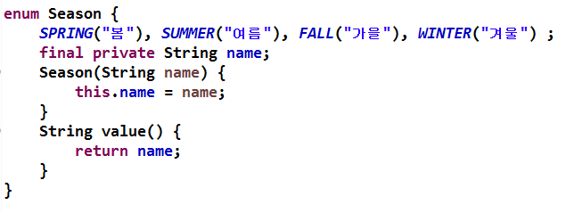
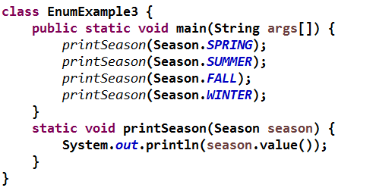
Enum Tpye
01
02
01
03
03
●실행 결과
봄
여름
가을
겨울

Slide 32
문제
1.열거 타입을 이용하여
의류 정보클래스를 정의하고 출력하는 프로그램을 만드시오.
상품명 : 봄원피스, 반팔 , 가을자켓 , 패딩
소재 : 면100% , 마100%, 면50%마50%, 거위털100%
계절구분 : 봄 , 여름, 가을, 겨울
*주의사항
열거 타입을 꼭 이용하여야 된다.
계절구분은 꼭 한글로 출력되어야한다.
2. 옆에 있는 소스에 실행 결과를 예측하고
왜 그런 실행 결과가 나왔는지 설명하시오.
*코딩후 sysout 옆에 주석으로 설명
ex)sysyem.out.println()
// true 이유 : ~~~~~
class Box{
}
class PaperBox extends Box{
}
class GoldPaperBox extends PaperBox{
}
class InstanceOf {
public static void main(String[] args) {
Box box1=new Box();
PaperBox box2=new PaperBox();
GoldPaperBox box3=new GoldPaperBox();
System.out.println(box1 instanceof PaperBox);
System.out.println(box1 instanceof GoldPaperBox);
System.out.println(box2 instanceof Box);
System.out.println(box2 instanceof GoldPaperBox);
System.out.println(box3 instanceof Box);
System.out.println(box3 instanceof PaperBox);
}
}

Slide 33
Thank you
자바초보스터디 | 권태완

